Slide 1
Análisis Rendimiento Pruebas Saber Pro
Proyecto Data Science II: Machine Learning para la Ciencia de Datos

Slide 2


Contenido
1
Abstract y Audiencia
2
Metadata
3
Pregunta e Hipótesis
4
Análisis e Insights
5
Preprocesamiento

Slide 3
Contenido
6
Modelos
6.1
Regresión Logística
6.2
SVM
6.3
Random Forest
7
Conclusiones y Recomendaciones

Slide 4
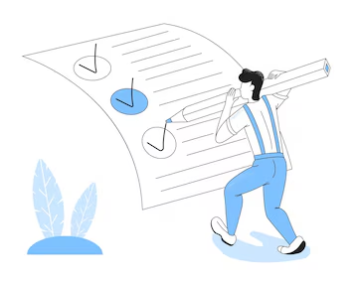
Abstract y Audiencia
Para este proyecto del curso Data Science II: Machine Learning para la Ciencia de Datos, se hace uso de un set de datos obtenido de una competencia de Kaggle en la cual se espera generar un modelo predictivo usando datos recopilados de las pruebas saber pro (examen realizado a los estudiantes de educación superior en Colombia para medir el nivel educativo).
Mediante el uso de un set de datos de entrenamiento en el cual se cuenta con una columna que permite conocer el desempeño del estudiante, mediante una clasificación de 4 clases (baja, media baja, media alta y alta), se espera generar un modelo que al ser testeado con un dataset sin esta columna, permita una predicción lo más acertada posible del resultado del estudiante basándose en los factores presentes en las demás columnas (estrato socioeconómico, situación familiar, nivel educativo padres, situación laboral del estudiante, etc).

Slide 5
Metadata
16
628.896
Campos
Registros

Slide 6
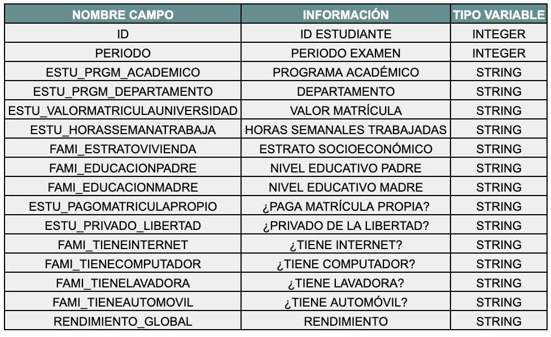
Metadata

Slide 7

Pregunta e Hipótesis
Distribución de los estratos sociales en los estudiantes que presentan la prueba
Posible relación entre factores socioeconómicos presentes en el dataset
¿Existe una influencia de factores específicos como el periodo del examen, estrato o tenencia de bienes materiales, en el rendimiento general de los estudiantes?
¿Que factores socio-económicos están afectando el resultado en las pruebas de estado de los estudiantes colombianos de educación superior?

Slide 8
Análisis e Insights

Slide 9
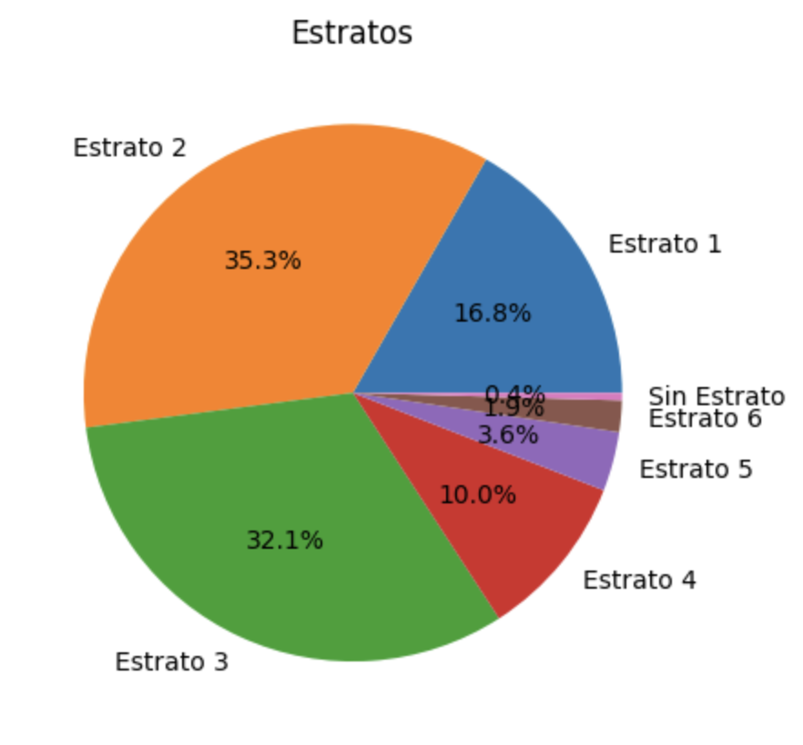
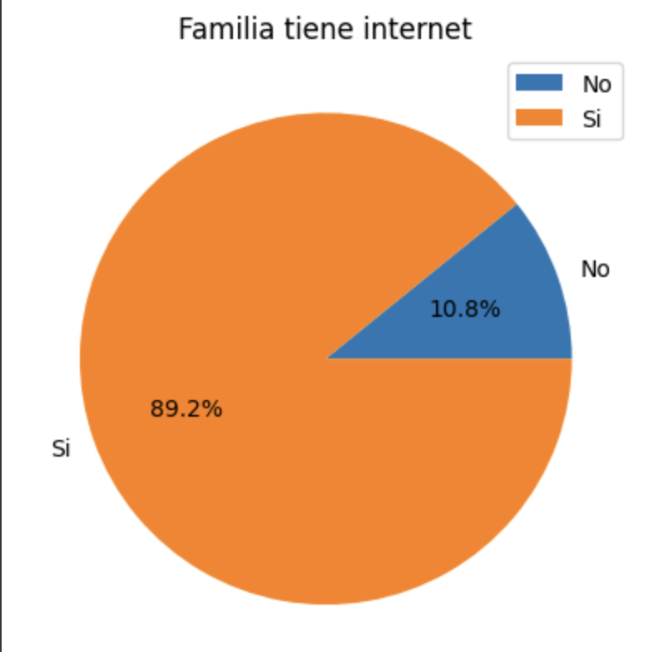
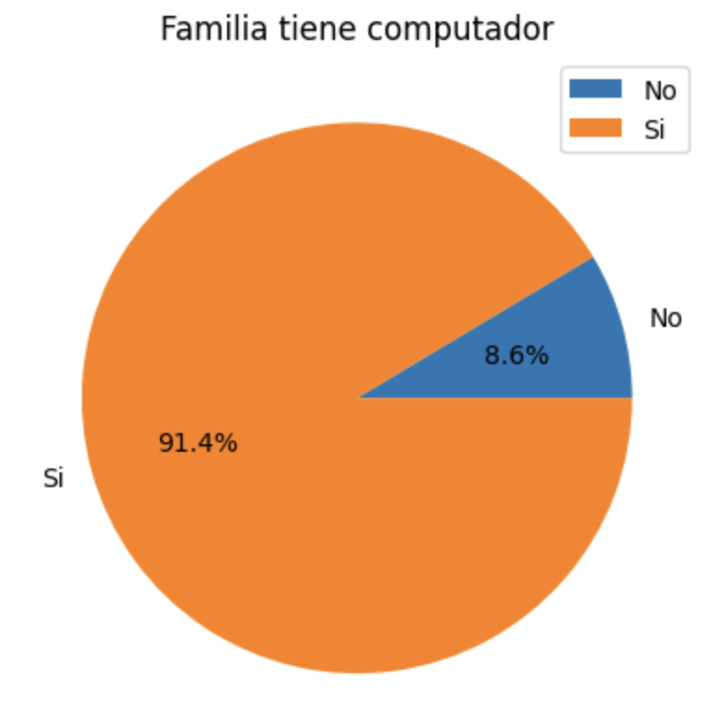
Distribución estratos socioeconómicos (predominantemente estratos 2 y 3)
Relación clara entre tenencia de computador e internet por parte de los evaluados

Slide 10
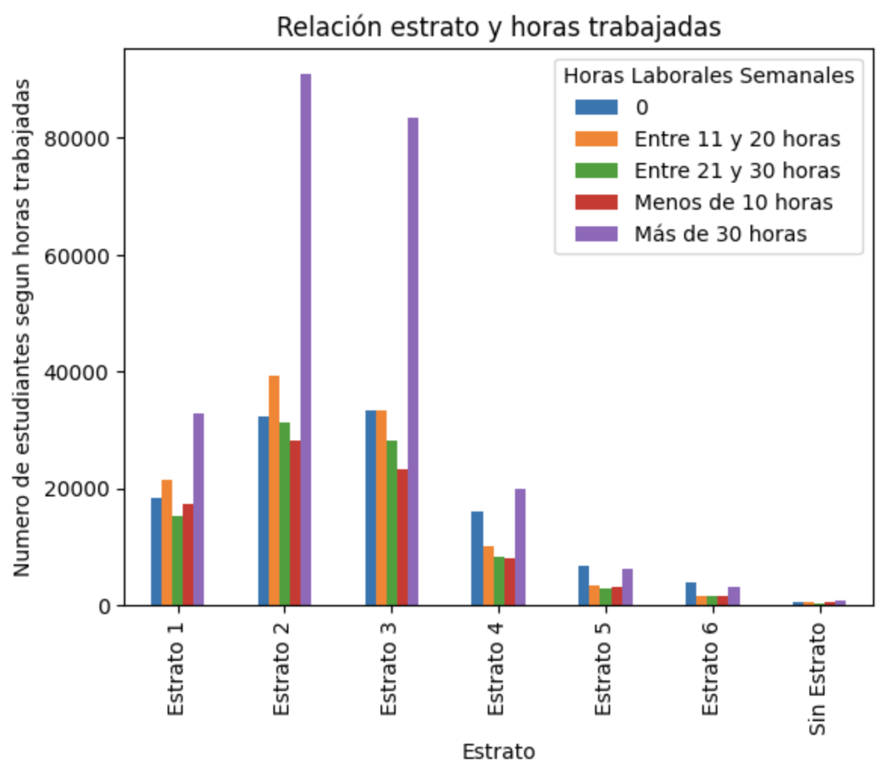
Predominancia de 0 horas en los estratos más altos (5 y 6) y de más de 30 horas laborales semanales en los demás estratos

Slide 11
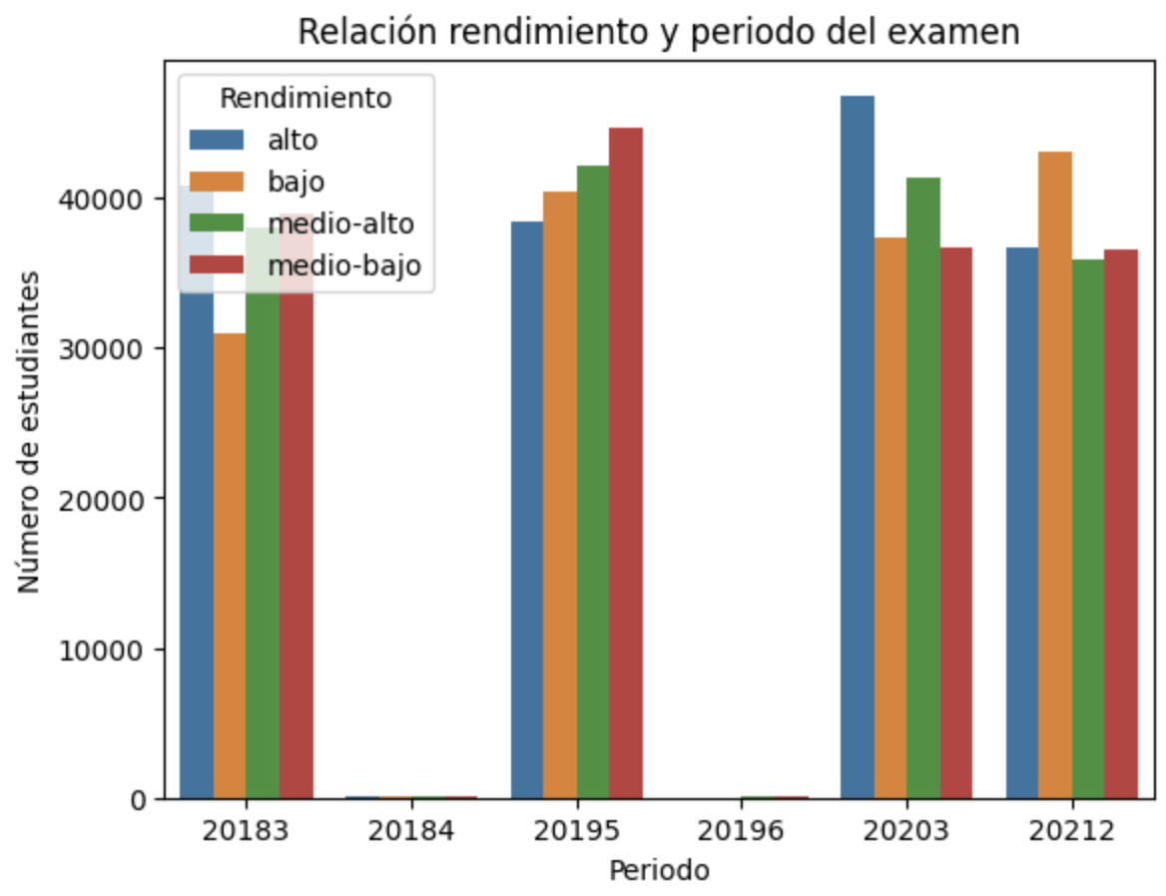
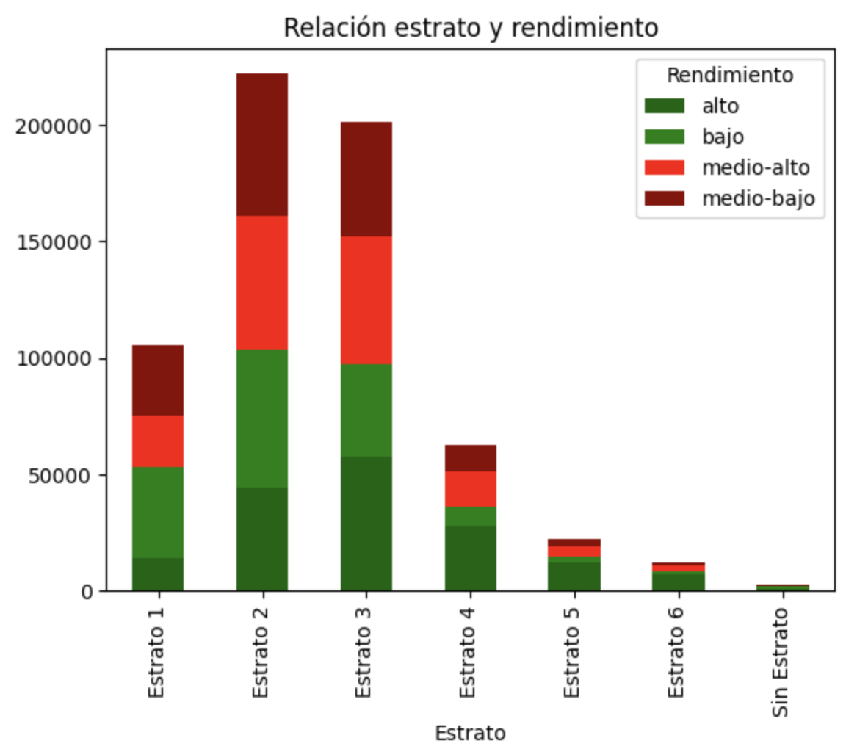
No existe tendencia clara entre los diferentes periodos presentes en el dataset
Relación directamente proporcional entre el estrato y el nivel de rendimiento en la prueba

Slide 12
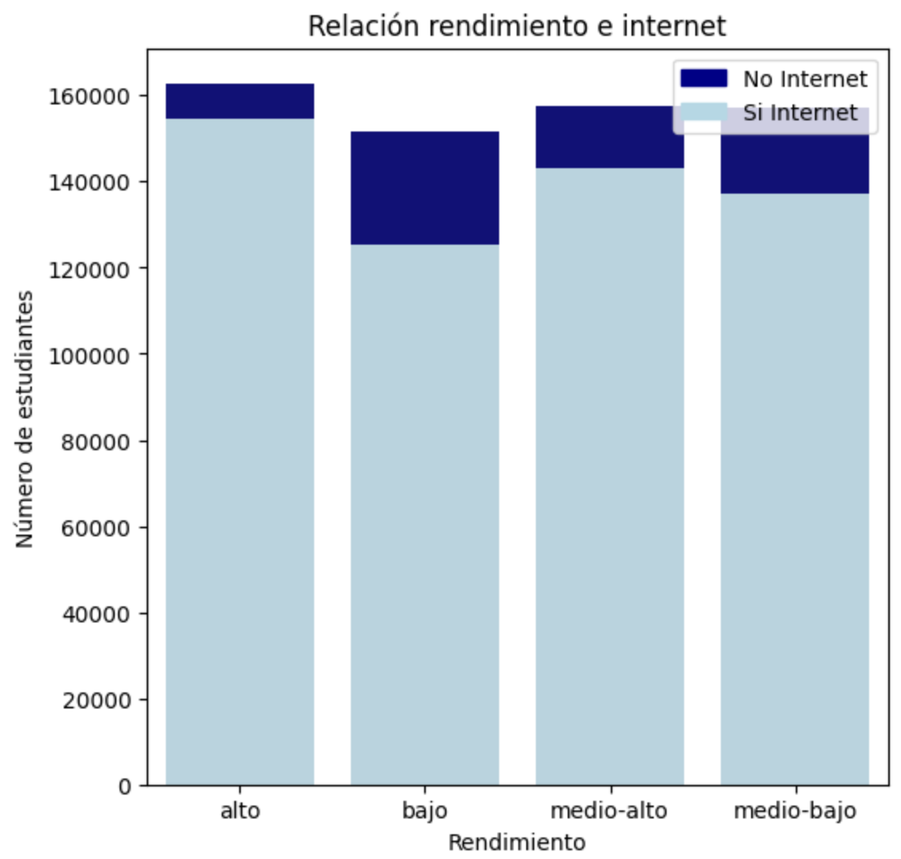
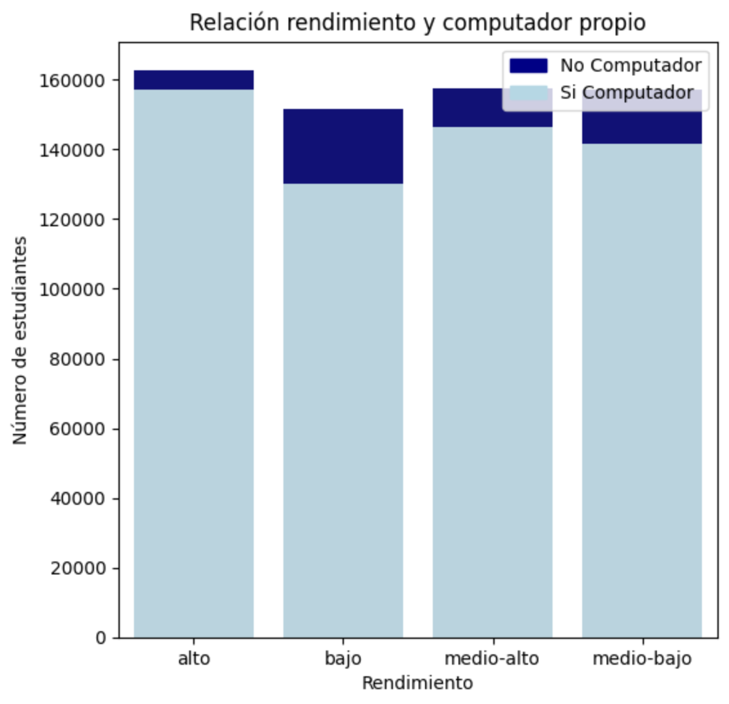
Comportamiento directamente relacionado entre el rendimiento y la existencia de una conexión a internet y computador propio
La mayoría de los estudiantes que presentan la prueba obtienen un desempeño alto (aunque las cantidades son cercanas entre las 4 clasificaciones)

Slide 13

Preprocesamiento
Variables SI / NO → One Hot Encoding (OHE)
Variables Categóricas Ordinales → Ordinal Encoder
Variables Categóricas Nominales Complejas → Ordinal Encoder (tras análisis de impacto)
El principal reto se debe a la falta de variables cuantitativas, todas las variables de interés son cualitativas y requieren procesamiento

Slide 14
Modelos

Slide 15
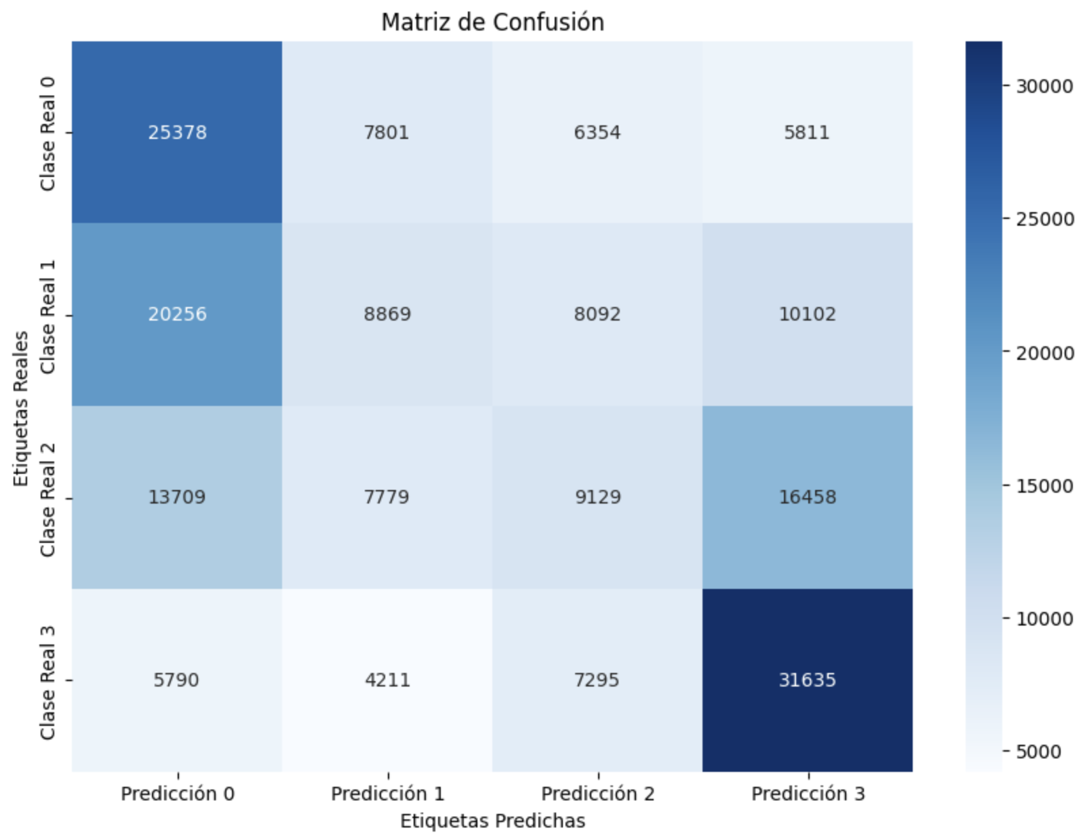
Regresión Logística
39.75%
Accuracy

Slide 16
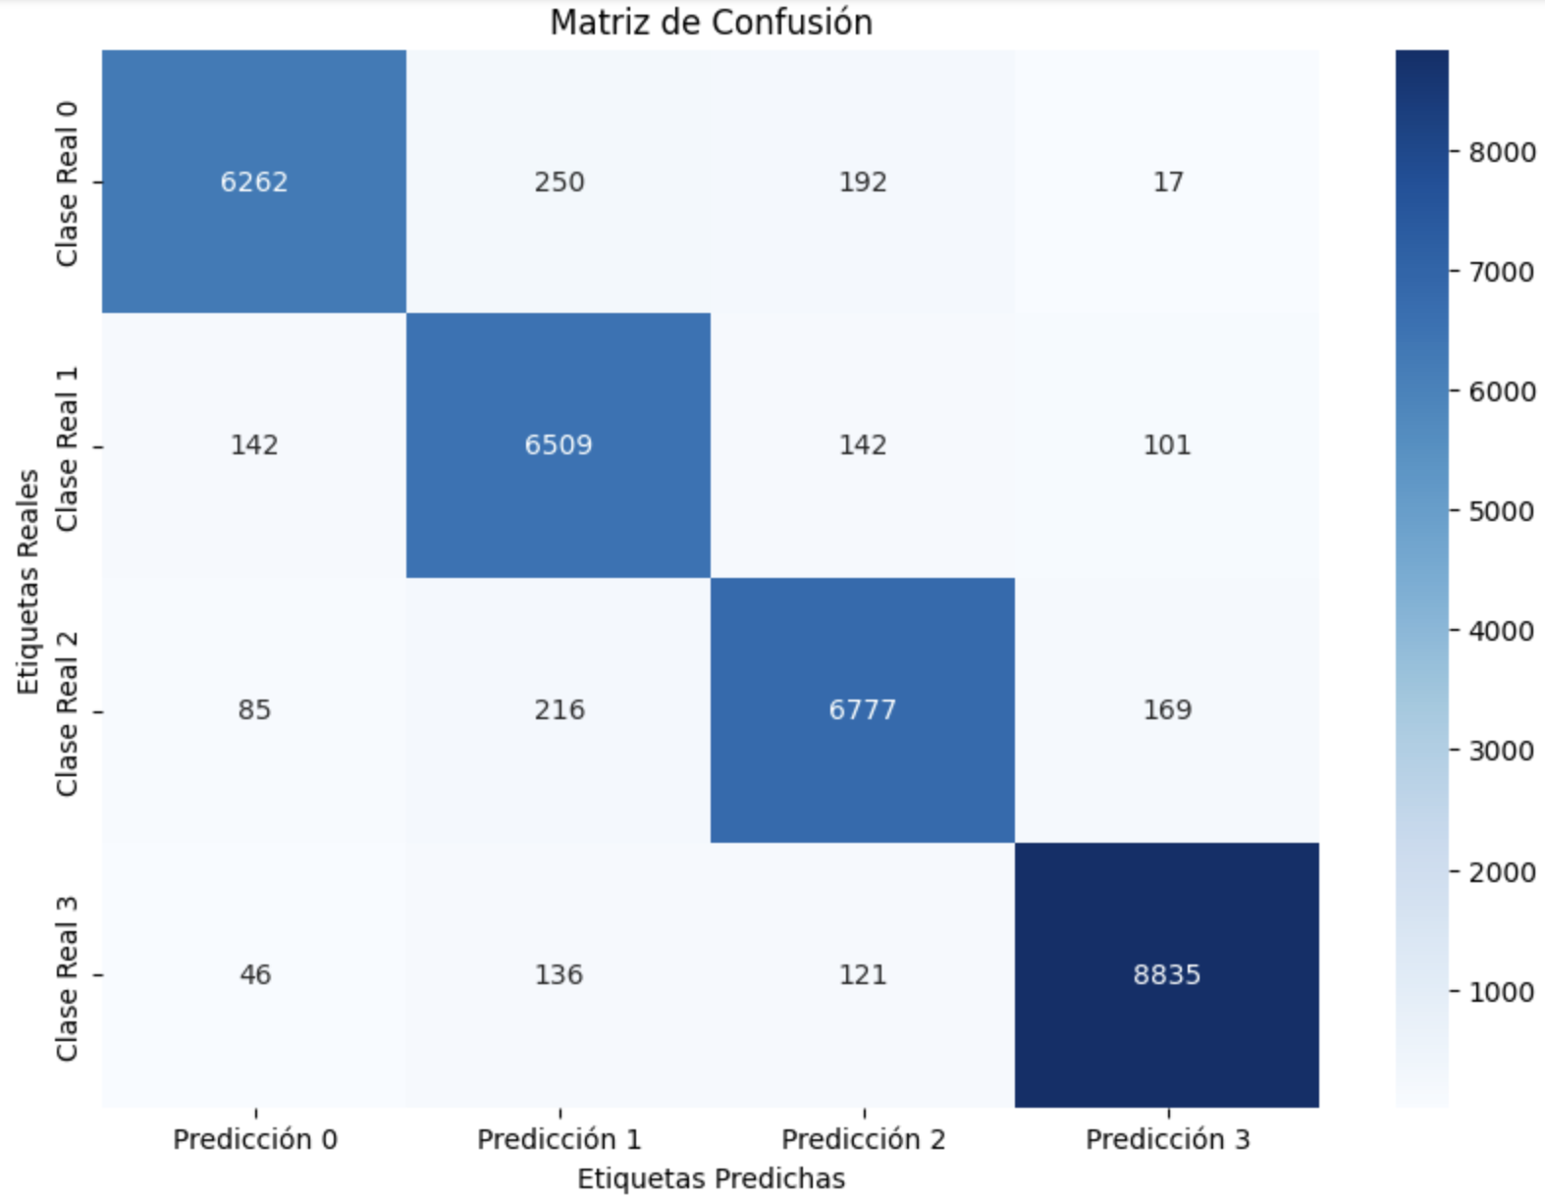
SVM
94.61%
Accuracy

Slide 17
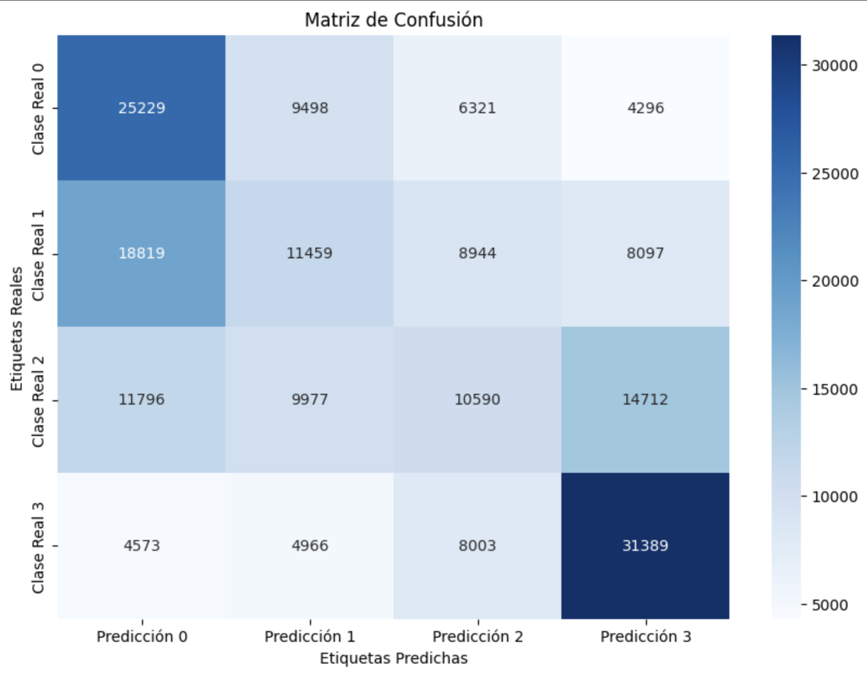
SVM
41.69%
Accuracy

Slide 18
Conclusiones y Recomendaciones
Se pueden evidenciar resultados similares en la regresión y el random forest, con un accuracy mayor para el segundo, permitiendo concluir que cuenta con mayor capacidad predictiva. Por otro lado el SVM se evidencia sobreentrenado, pues el resultado es demasiado alto para una clasificación de 4 categorías.
Podemos apreciar que para el dataset con el feature selection (con los 5 features escogidos por el RFE) tenemos una precisión del 37.82% y para el dataset completo una precisión del 39.76%, lo cual permite concluir que aunque estamos reduciendo la dimensión del dataset a menos de la mitad de columnas originales, obtenemos un resultado similar al del set completo.
En las matrices de confusión apreciamos que tienen comportamientos parecidos, con una muy buena detección de las clase en los extremos (0='bajo' y 3='alto') y un desempeño no tan bueno con las clases intermedias. También apreciamos que la principal diferencia entre ambos modelos se presenta en la detección de bajos reales.

Slide 19
Conclusiones y Recomendaciones
Aunque el modelo puede parecer insuficiente a primera vista debido a un accuracy, recall y precision inferiores a un 50%, hay que tener en cuenta que en este caso tenemos 4 clasificaciones posibles, lo cual deja como límite inferior un 25% de accuracy, que sería la probabilidad de adivinar sin ningún análisis de por medio.
A futuro es necesario evaluar un modelo de predicción de mayor complejidad, para lo cual sería necesario tal vez escalar el modelo para reducir el número de datos en el entrenamiento. Si esto no diera mejores resultados se debe reevaluar el encoding generado.

